Slide 1
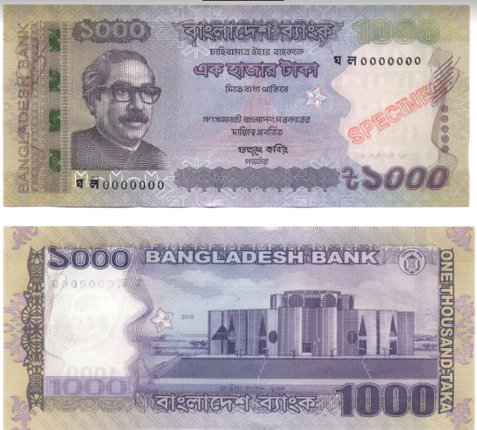
স্বাগতম

Slide 2
শিক্ষক পরিচিতি
সনজিত কুমার মন্ডল
সহকারী শিক্ষক (কম্পিঊটার)
নাদামপুর উচ্চ বিদ্যালয়,নবীগঞ্জ, হবিগঞ্জ
মোবাইলঃ০১৭৪০৬২৯৭০৭
Email- samiranmandal900@gmail.com

Slide 3
পাঠ পরিচিতি
শ্রেনী : দশম
বিষয় : অর্থনীতি
অধ্যায় : ৭ম
শিক্ষার্থী সংখ্যা : ৫০
সময় : ৪৫ মিনিট
তারিখ : ০১/০১/২০২০ ইং

Slide 4
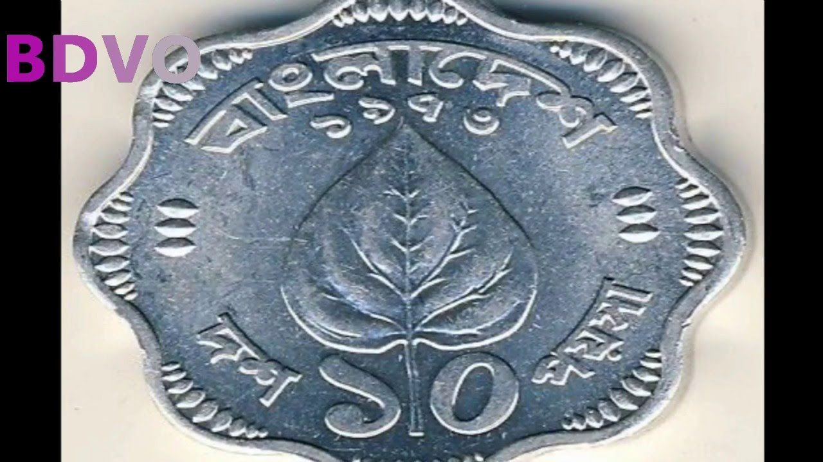
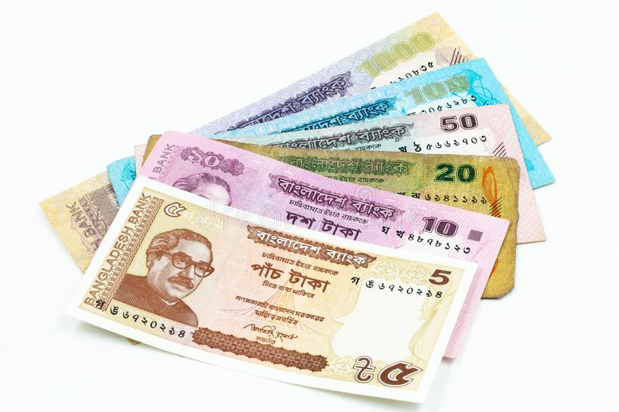
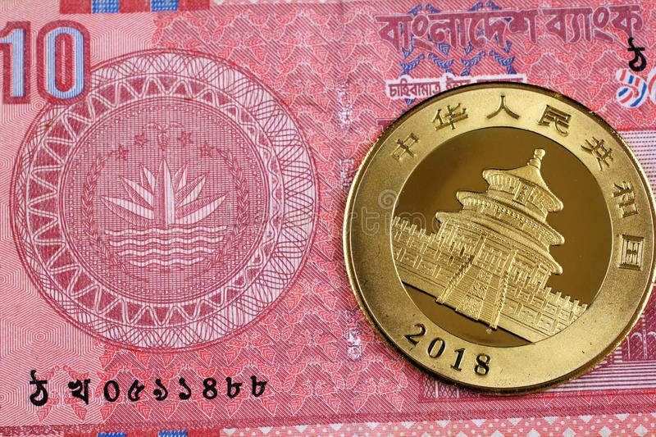

Slide 5
?
1
2
3
4

Slide 7
পাঠ ঘোষণা
পাঠ ঘোষণা
আজকের পাঠ
পাঠ ঘোষণা
কেন্দ্রীয় ব্যাংক

Slide 8
পাঠ কার্যক্রম পরিকল্পনা
 | ধাপ | কার্যক্রম | সময় | উপকরণ
০১ |  | কুশল বিনিময়, বাড়ির কাজ আদায় ও পাঠ ঘোষণা । | ৫মিনিট | DC
০২ |  | প্রদর্শন ও মিনি লেকচার | ৭ মিনিট | DC
০৩ |  | প্রদর্শন ও মিনি লেকচার | ৭মিনিট | DC
০৪ |  | ছবিপ্রদর্শন ও মিনি লেকচার | ১২মিনিট | DC
০৫ | মূল্যায়ন | মৌখিক কাজ | 3মিনিট
০৬ | বাড়ির কাজ | প্রশ্ন | 1মিনিট
ক্রমিক
প্রস্তুতি
শিখন ফল-১
শিখনফল-২
শিখনফল-৩

Slide 9
শিখনফল
এ পাঠ শেষে শিক্ষার্থীরা
কেন্দ্রীয় ব্যাংক কী তা বলতে পারবে
কেন্দ্রীয় ব্যাংকের বৈশিষ্ট্য সমূহ ব্যাখ্যা করতে পারবে
কেন্দ্রীয় ব্যাংকের কার্যাবলী ব্যাখ্যা করতে পারবে

Slide 10
উদ্দীপকটি মনোযোগ সহকারে পড়
প্রখ্যাত অর্থনীতিবিদ Professor M. H. De-Cock-এর মতে‘‘কেন্দ্রীয় ব্যাংক বলতে সাধারণতঃ এমন একটি ব্যাংককে বোঝায় যা দেশের আর্থিক ও ব্যাংকিং কাঠামোর শীর্ষস্থানীয় এবং যা একটি দেশের জাতীয় অর্থনীতির স্বার্থে সর্বাপেক্ষা অধিক কল্যাণ অর্জনে সক্ষম।’’
Professor Hawtrey বলেছেন ‘‘কেন্দ্রীয় ব্যাংক হল ঋণের শেষ আশ্রয়স্থল’’

Slide 11
* বিভিন্ন দেশের কেন্দ্রীয় ব্যাংকের নাম লেখ
দেশের নাম | কেন্দ্রীয় ব্যাংকের নাম
বাংলাদেশ | * বাংলাদেশ ব্যাংক
মার্কিন যুক্তরাষ্ট্র | *
ভারত | *
পাকিস্তান | *
ইংল্যান্ড | *

Slide 12
উত্তরগুলি মিলিয়ে নাও
দেশের নাম | কেন্দ্রীয় ব্যাংকের নাম
বাংলাদেশ | * বাংলাদেশ ব্যাংক
মার্কিন যুক্তরাষ্ট্র | * ফেডারেল রিজার্ভ সিস্টেম
ভারত | * রিজার্ভ ব্যংক অব ইন্ডিয়া
পাকিস্তান | * স্টেট ব্যাংক অব পাকিস্তান
ইংল্যান্ড | * ব্যাংক অব ইংল্যান্ড

Slide 13
কেন্দ্রীয় ব্যাংকের বৈশিষ্ঠ
সর্বোচ্চ ক্ষমতাপ্রাপ্ত আর্থিক প্রতিষ্ঠান
জাতীয় আয়-ব্যয় সংরক্ষণকারী
ঋণ নিয়ন্ত্রণকারী প্রতিষ্ঠান
অন্যান্য ব্যাংকের ব্যাংক
প্রধান ব্যাংক
আর্থিক ব্যবস্থা নিয়ন্ত্রণ
জাতীয় প্রতিষ্ঠান
পরিকল্পনা প্রণয়ন
কেন্দ্রীয় ব্যাংক

Slide 14
জোড়ায় কাজ
কেন্দ্রীয় ব্যাংক কে ঋণদানের শেষ আশ্রয়স্থল বলা হয় কেন ?

Slide 15
কেন্দ্রীয় ব্যাংকের কার্যাবলী
ক্রমিক নং | কা র্যা ব লী
০১ | নোট বা মুদ্রা প্রচলন
০২ | ঋণ নিয়ন্ত্রণ
০৩ | সরকারের প্রতিনিধি
০৪ | নিকাশ ঘর
০৫ | মুদ্রা বাজারের অভিভাবক
০৬ | ঋণদানের শেষ আশ্রয়স্থল
০৭ | মুদ্রা বাজার নিয়ন্ত্রণ

Slide 16
ক্রমিক নং | কা র্যা ব লী
০৮ | মুদ্রার মান নিয়ন্ত্রণ
০৯ | বৈদেশিক বিনিময় নিয়ন্ত্রণ
১০ | তহবিল সংরক্ষণ
১১ | পরিকল্পনা প্রণয়ন
১২ | নতুন ব্যাংক প্রতিষ্ঠা
১৩ | সরকারের উপদেষ্টা ও প্রতিনিধি এবং
১৪ | অন্যান্য ব্যাংকের ব্যাংকার

Slide 17
দলগত কাজ
কেন্দ্রীয় ব্যাংক একটি দেশের অর্থনৈতিক স্থিতিশীলতা বজায় রাখতে পারে ব্যাখ্যা কর।

Slide 18
মূল্যায়ন
১। অর্থ কাকে বলে ?
২। ভারতের কেন্দ্রীয় ব্যাংকের নাম কী ?
৩। বিহিত মুদ্রাকে কয় ভাগে ভাগ করা হয় ?
৪। ধাতব মুদ্রা কাকে বলে ?
৫। অসীম বিহিত অর্থ কী

Slide 19
বাড়ির কাজ
বাংলাদেশের অর্থনীতিতে কেন্দ্রীয় ব্যাংকের ভূমিকা কী তা তোমার নিজের ভাষায় লিখ।

Slide 20
ধন্যবাদ

